Slide 1
Sąmoningumo didinimo mėnuo ,,BE PATYČIŲ- 2021“ ,,Mokėk nesusipykti, bet mokėk išgirsti ir išklausyti žmogų, visose situacijose išlik draugiškas, pakantus, nesityčiok...“
Panevėžio ,,Vilties“ progimnazija

Slide 2
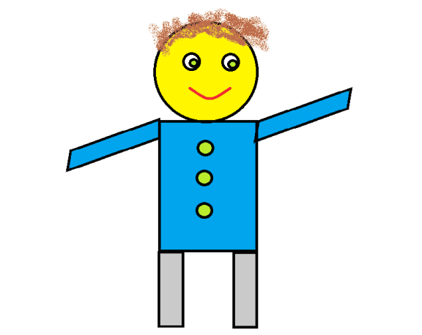
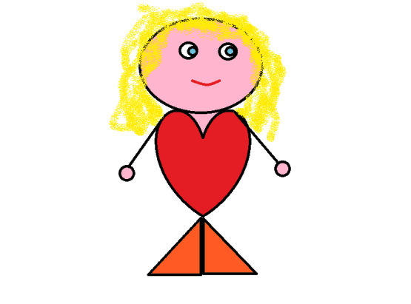
5A KLASĖ
Be patyčių ir apgaulės
mes bendraujame visi.
Vienas kitą prisižiūrim
ir draugystę gražią turim.
Kaip prasideda draugystė? Kai man draugas nusišypso.
Nesityčiokim visi, kad ir koks gi tu esi!

Slide 3
5C KLASĖ
Nekelk kumščio, kelk klausimą!
Vienas žodis gali slėgti lyg akmuo.

Slide 4
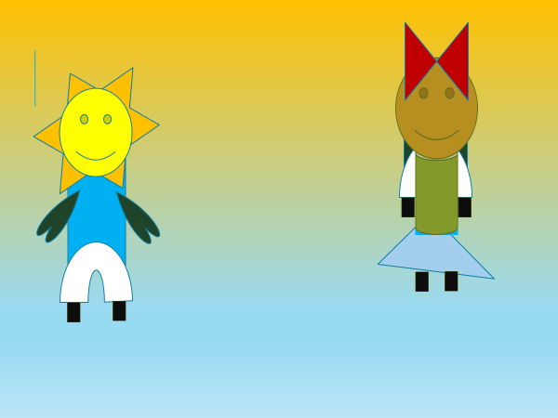
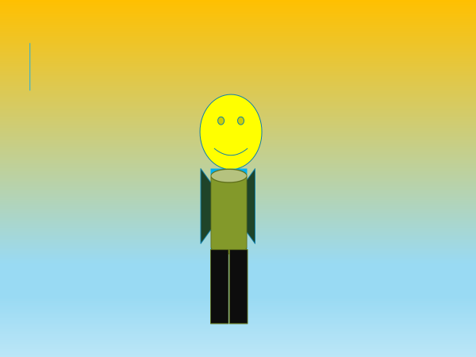
6B KLASĖ
Mes vaikai, mes draugai,
Žaidžiame visi smagiai.
Juk draugų turėti gera,
Jie mums rodo tiesų kelią.
Tyčiotis mums nevalia,
Leidžiam laiką mes drauge.

Slide 5
8C KLASĖ
Nesityčiok iš kitų,
bus kitam labai skaudu.
Juk pačiam yra smagiau,
Jei gyvenam draugiškiau.
Tos patyčios jau seniai
žlugdo mus visus, vaikai!
Baikit tyčiotis visi,
patyčia tokia baisi!

Slide 6
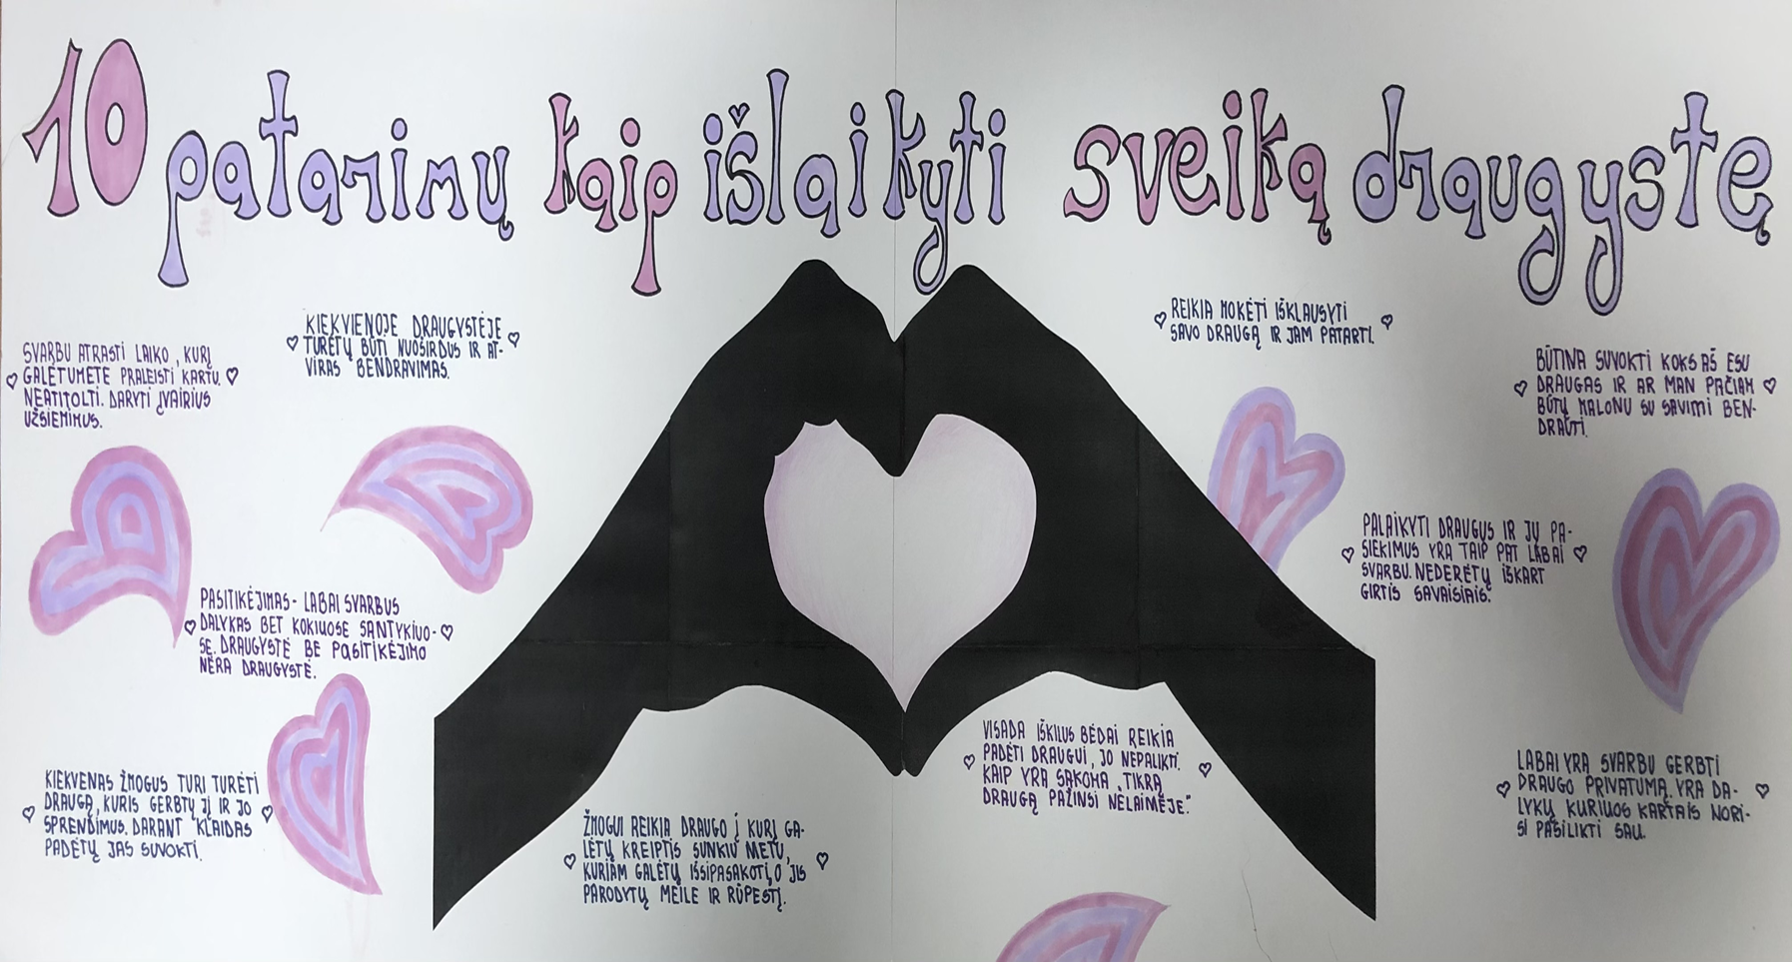
8A KLASĖ

Slide 7
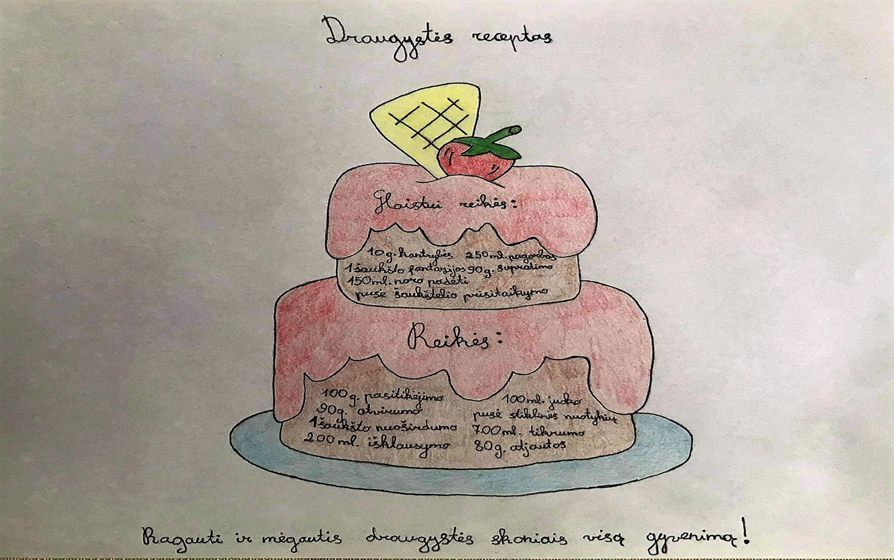
8A KLASĖ

